Slide 1
Virtuele karakters in het onderwijs
Maxim van Duin (500853661)

Slide 2
Toevoeging virtuele karakters
Virtuele les assistent
Natuurlijkere leerervaring
Onderdelen aanwijzen
Laagdrempelig
Notes:
Wat zouden Virtuele karakters mogelijk kunnen toevoegen in het domein van jouw project?
In mijn afstudeerproject ben ik bezig met het verbeteren van een virtuele les assistent waar monteurs vragen aan kunnen stellen bij onlinetrainingen en instructie video’s. In plaats van alleen een Q&A op basis van tekst, kan een virtueel karakter mogelijk een natuurlijkere leerervaring bieden door bijvoorbeeld gebruik te maken van lichaamstaal.
Daarnaast zou een virtueel karakter mogelijk specifieke onderdelen aan kunnen wijzen in een de video. Wat de begrijpelijk mogelijk verder verhoogt.
Ook is het gebruik van virtuele karakters laagdrempeliger dan het gebruik van VR/AR/MR, omdat hier geen speciale bril of andere appraten voor gebruikt hoeven worden.

Slide 3
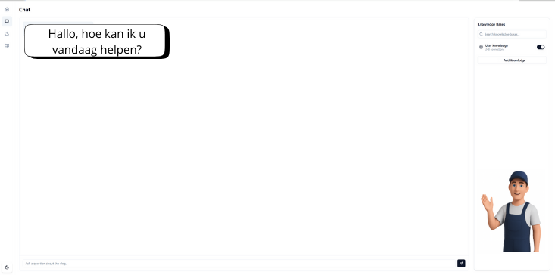
Paper prototype

Slide 4
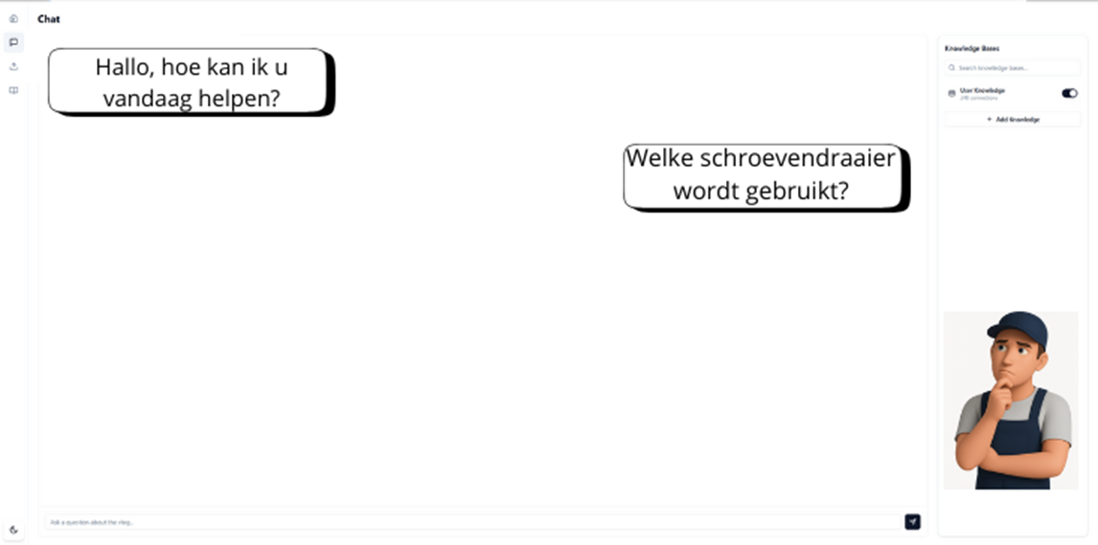
Paper prototype

Slide 5
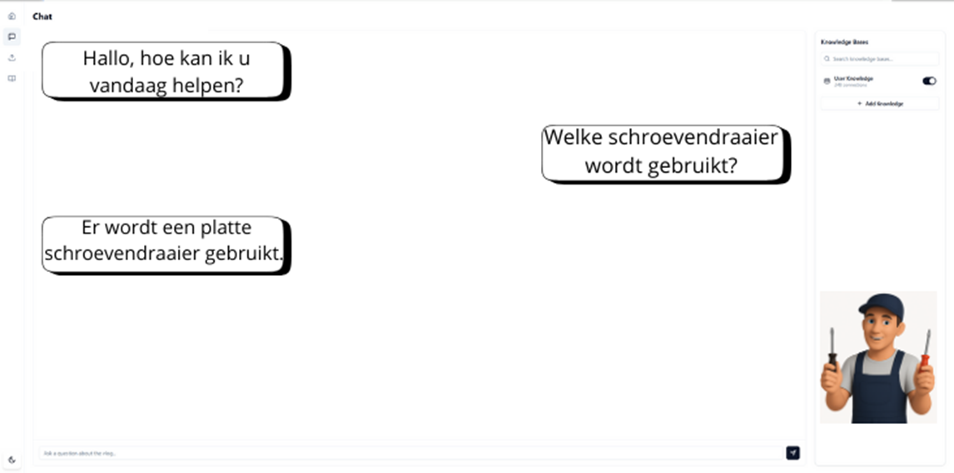
Paper prototype

Slide 6
Soorten agents
Mentor agent
Vragen beantwoorden
Niveau van student
Afstemming gesprek
Evaluater agent
Feedback
Notes:
Welke soorten agents?
Ik denk dat de mentor agent het beste past binnen mijn project. Deze agent beantwoord namelijk vragen over het onderwerp, past zich aan aan het niveau van de student en stemt het gesprek af op de antwoorden van de student.
Eventueel zou ook de evaluator agent gebruikt kunnen worden. Deze agent geeft aan het einde gericht feedback op basis van de prestaties van de student.

Slide 7
Combinatie met andere AI
Computer vision
Speech-to-text
Notes:
Hoe zou het evt. gecombineerd kunnen worden met de inzet van (andere) AI?
In mijn onderzoek maak ik gebruik van computer vision. De objecten die in de video’s voorkomen zijn namelijk erg belangrijk. Met computer vision kan gedetecteerd worden welke onderlenen en gereedschap de monteur gebruikt in de video en welke handelingen hij uitvoert. Dit wordt meegegeven in de prompt als context.
Daarnaast zou mogelijk speech-to-text gebruikt kunnen worden zodat de monteur de vragen hard op kan stellen terwijl hij bezig is met de online les.

Slide 8
Bedankt voor jullie aandacht!

